Slide 1



Конвертер валют
Currency converter
Автор проекта: Зарубин Фёдор

Slide 2


Цель проекта: создание приложения для конвертации валют.
Приложение поможет пользователя конвертировать валюты или анализировать их курсы в реальном времени

Slide 3
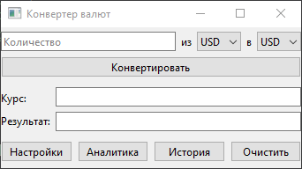
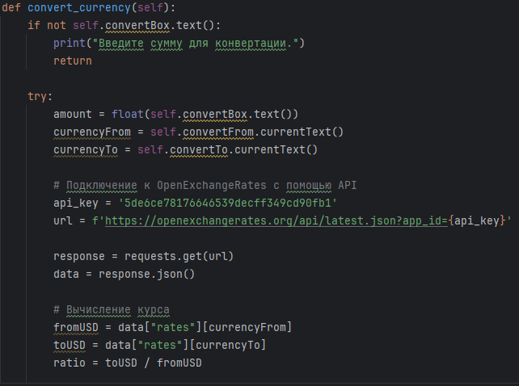
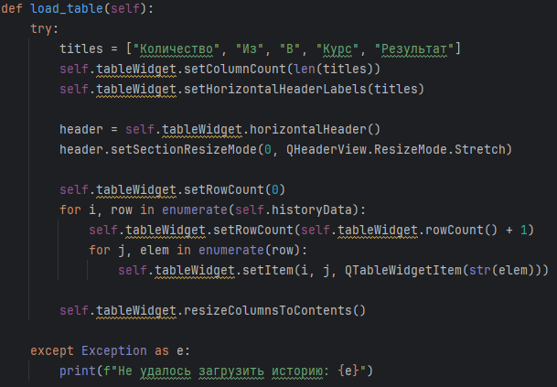
Этапы работы над проектом:
Формирование идеи проекта и плана работы
Создание пользовательского интерфейса
Написание кода для основной функций + связка с элементами интерфейса
Написание кода для дополнительных функций
Отладка работы приложения
Подготовка к презентации

Slide 4
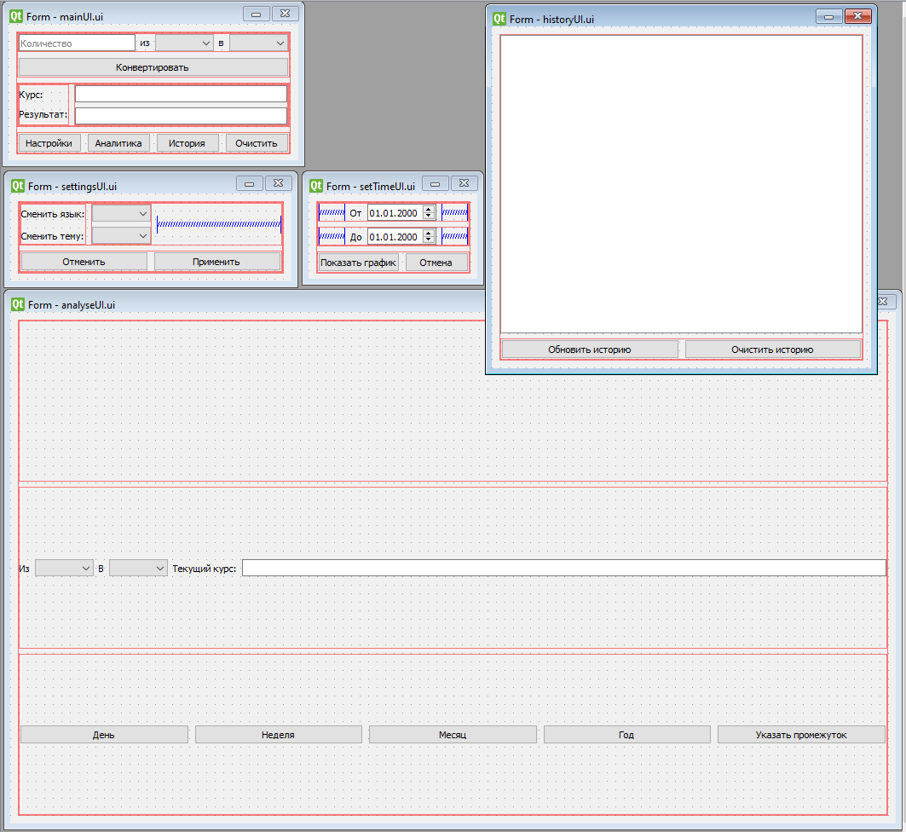
Как создан пользовательский интерфейс?
Для создания UI я использовал программу QTDesigner и библиотеку PyQT6.
Всего было сделано 5 разных окон для требуемых функций

Slide 5
Как реализована конвертация?
Функция реализована в классе CurrencyConverter.
Программа получает данные о курсе выбранных валют от Open Exchange Rates с помощью API в реальном времени.
Для реализации были использованы: сервис Open Exchange Rates, библиотека requests
*Open Exchange Rates – сервис предоставляющий JSON API с текущими и историческими данными о курсах более 200 валют со всего мира

Slide 6
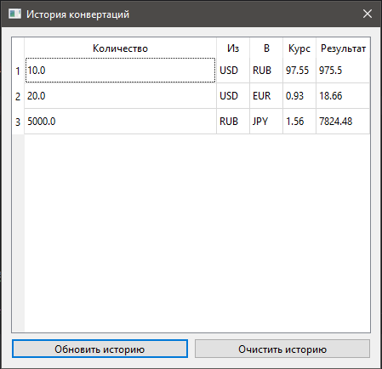
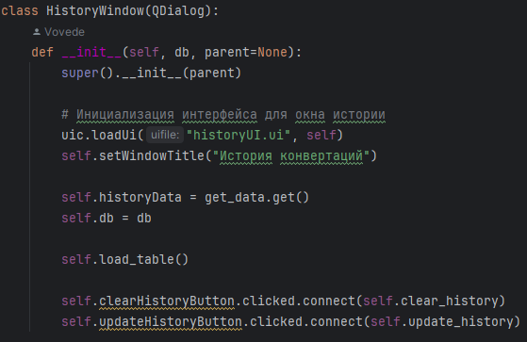
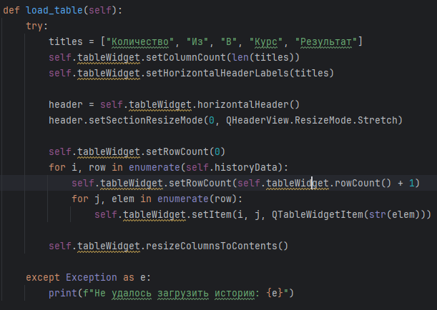
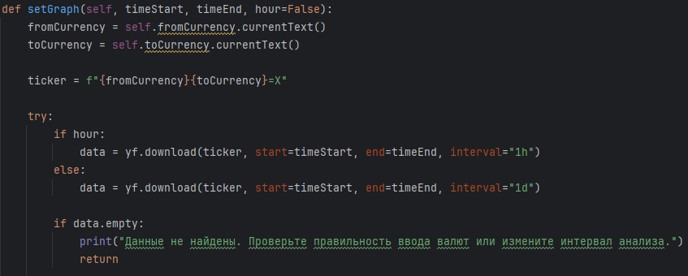
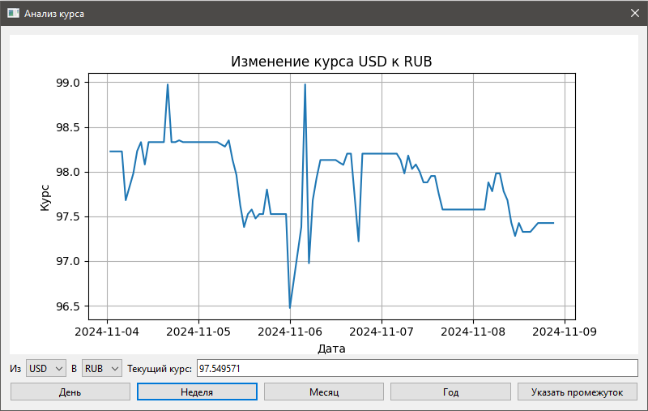
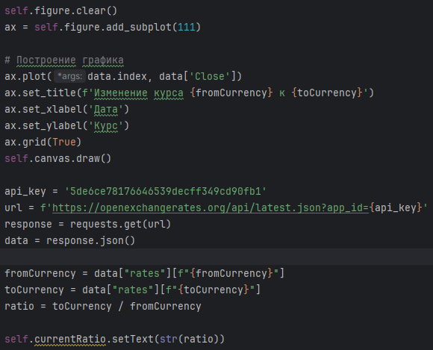
Как реализована история и аналитика?
Для истории использовалась библиотека SQLite и программа SQlite Studio
Для режима аналитики и построения графиков использовались: библиотека YFinance, Matplotlib, Datetime

Slide 7
Полный список использованных материалов
Редактор кода: PyCharm
Графический интерфейс: QTDesigner
База данных: SQLite Studio
Библиотеки: PyQT6, requests, SQLite3, Yfinance, Matplotlib, Datetime
Интернет ресурсы: OpenExchangeRates

Slide 8
Видео-демонстрация

Slide 9
Результаты работы над проектом
Было создано приложение, позволяющее пользователю быстро конвертировать разные валюты по актуальному курсу
Подключена база данных для хранения истории конвертаций
Получены новые знания и опыт в сфере программирования

